Slide 1
Prediciendo y Comprendiendo
Machine Learning en la Exploración de Datos Socioeconómicos
Por Ivan Vendrell

Slide 2
Definición del problema
El análisis de datos socioeconómicos y demográficos juega un papel crucial en la comprensión de las dinámicas de una población y en la identificación de factores que pueden influir en diversos aspectos de la vida de los individuos.
En este trabajo, se aborda el problema tanto de predecir un nivel de éxito basado en diversas características socioeconómicas y demográficas y modelar la relación entre el estado de empleo y el nivel educativo de una población.
El objetivo principal de este análisis es construir un modelo predictivo capaz de clasificar individuos en diferentes niveles de éxito e identificar y cuantificar la influencia de diferentes factores en el porcentaje de educación general de una población, utilizando técnicas de Machine Learning para extraer información valiosa del dataset disponible.

Slide 3
Descripción del Dataset
El dataset utilizado en este trabajo es una fusión de 3 datasets procedentes de la página de estadística Europea https://ec.europa.eu/eurostat/web/main/home y contiene información sobre diversas características socioeconómicas y demográficas.
Los datasets originales constan de:
Data set original | Filas | Columnas
estat_edat_lfse_03_en.csv | 131064 | 23
estat_edat_lfs_9912_encsv | 894200 | 25
estat_edat_lfs_9904_en.csv | 1144732 | 25

Slide 4
Aunque los datos parecen abrumadores hay que tener en cuenta que muchas de las columnas eran redundantes, empiezan en el 1983 en algunos casos y que consta la información de todos los países europeos. Tras una primera limpieza (y renombramiento de columnas) nos encontramos:
Variables Numéricas: 'percentage_education_general' (porcentaje de población con educación general), 'percentage_by_employment_status' (porcentaje de población por estado de empleo), 'percentage_education_by_birth' (porcentaje de población con educación por lugar de nacimiento); estas tres corresponden al dato distintivo de cada dataset.
Variables Categóricas: 'country' (país de origen), 'sex' (sexo), 'age_group' (grupo de edad), 'education_level' (nivel educativo alcanzado), 'year' (año de la encuesta o dato).
Durante la exploración inicial, se identificaron valores faltantes en algunas columnas, alta correlación entre 'percentage_education_general' y 'percentage_by_employment_status', variedad de categorías en 'education_level' que requirieron limpieza y posible agrupación. Se tomaron decisiones de limpieza como la eliminación de filas con valores faltantes en la variable objetivo de regresión ('percentage_education_general'), la agrupación de ciertos niveles educativos en la columna 'education_level' para preparar el dataset para el análisis de Machine Learning.

Slide 5
Contexto
Tras la limpieza inicial y una vez fusionados los tres datasets iniciales, el dataset resultante consta de 2525570 líneas y 13 columnas .
El análisis de los factores que determinan el nivel de éxito socioeconómico y el nivel educativo general de una población es crucial para abordar problemas de desigualdad, movilidad social y desarrollo. Los modelos de Machine Learning, tanto de clasificación (para predecir el nivel de éxito) como de regresión (para predecir el porcentaje de educación general), ofrecen herramientas valiosas para obtener información accionable que puede informar políticas públicas más efectivas, identificar poblaciones vulnerables, optimizar la asignación de recursos y comprender las dinámicas socioeconómicas y educativas subyacentes. Este trabajo se alinea con el creciente interés en aplicar el aprendizaje automático para generar insights significativos en las ciencias sociales y la planificación del desarrollo.

Slide 6
EDA - Análisis Exploratorio de Datos
Detectando los Cimientos del Modelo: La calidad de nuestros modelos depende directamente de nuestra comprensión inicial de los datos.
Evitando Errores Costosos: La exploración visual nos ayuda a identificar problemas como valores atípicos o desequilibrios que podrían sesgar nuestros modelos.
Maximizando el Potencial Predictivo: Al comprender las relaciones visualmente, podemos seleccionar las características más relevantes y diseñar modelos más precisos.

Slide 7
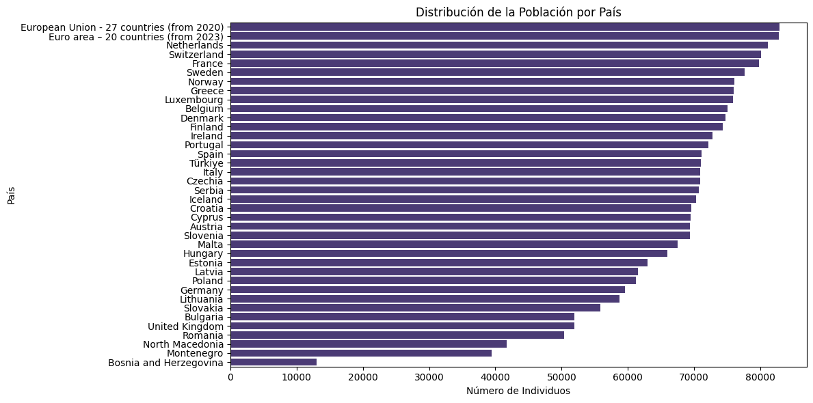
Comprender la representación de cada país es esencial para evaluar la posible influencia de la nacionalidad en las variables objetivo (nivel de éxito, porcentaje de educación general) y para considerar si la muestra es representativa de una población más amplia.

Slide 8
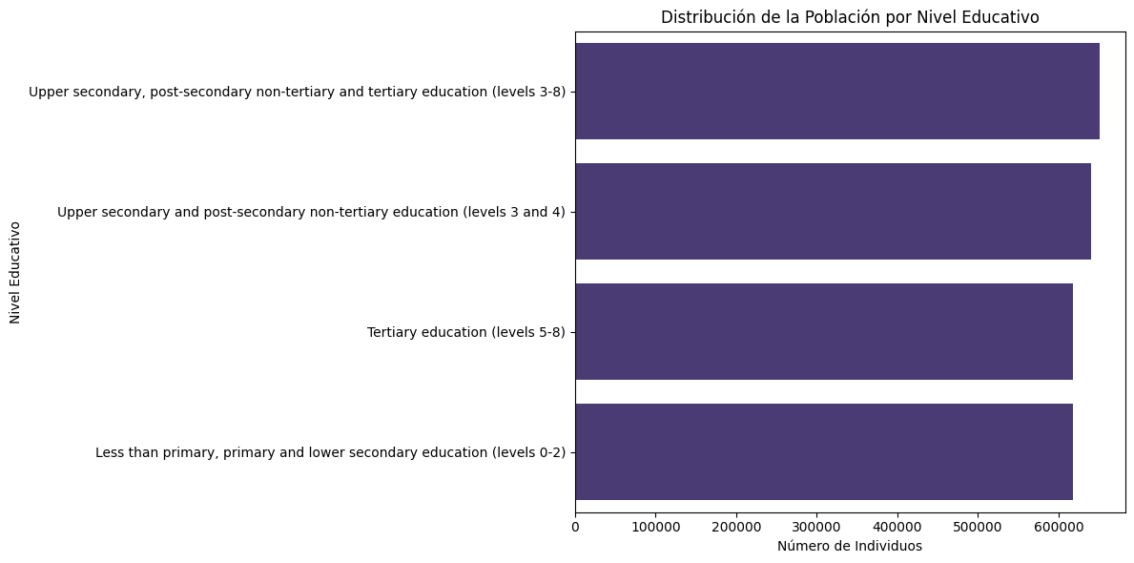
Dado que el nivel educativo es una variable clave tanto para la definición del "nivel de éxito" como para la predicción del "porcentaje de educación general", conocer la composición educativa de la muestra es fundamental para interpretar los resultados del modelado en relación con las diferentes categorías educativas.

Slide 9
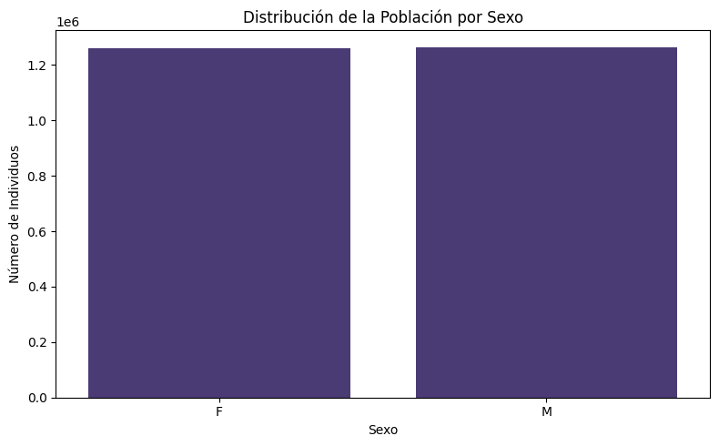
Es importante analizar si existe un equilibrio de género en el dataset, ya que el sexo podría ser un factor relevante en las dinámicas socioeconómicas y educativas que estamos investigando.

Slide 10
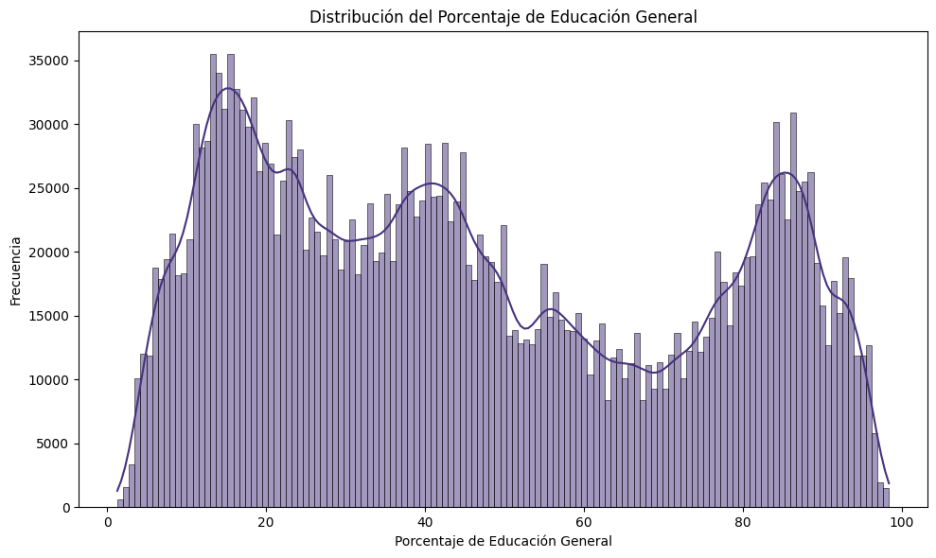
El histograma muestra una distribución con varios picos, indicando grupos distintos en el 'Porcentaje de Educación General'. Esto sugiere que la población no tiene un nivel educativo general único predominante. Los picos podrían reflejar diferentes generaciones, sistemas educativos o factores socioeconómicos. Esta distribución compleja implica que la relación con otras variables podría ser no lineal, haciendo que modelos como Random Forest sean potencialmente más adecuados para la predicción.

Slide 11
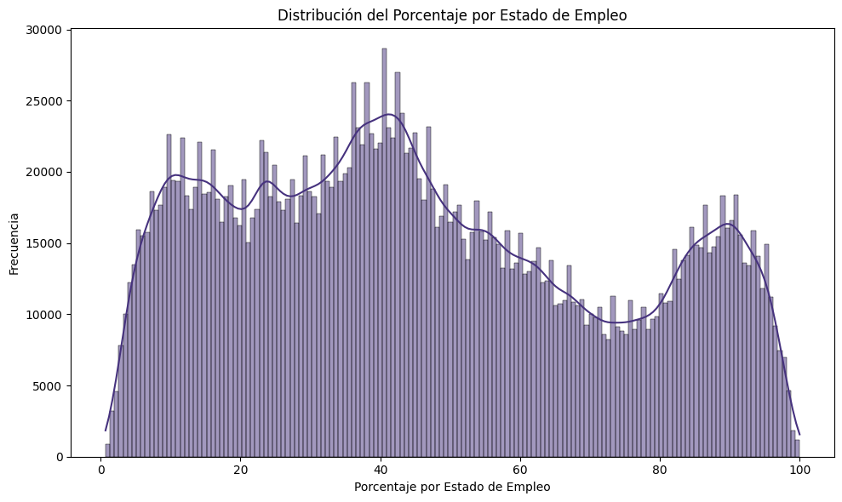
El histograma muestra múltiples picos en el 'Porcentaje por Estado de Empleo', indicando grupos distintos con diferentes niveles de empleo. Estos grupos podrían estar influenciados por edad, educación, país o economía. Dado que esta variable predice el nivel educativo, su distribución compleja sugiere una relación no uniforme en la población, lo que requiere un análisis detallado.

Slide 12
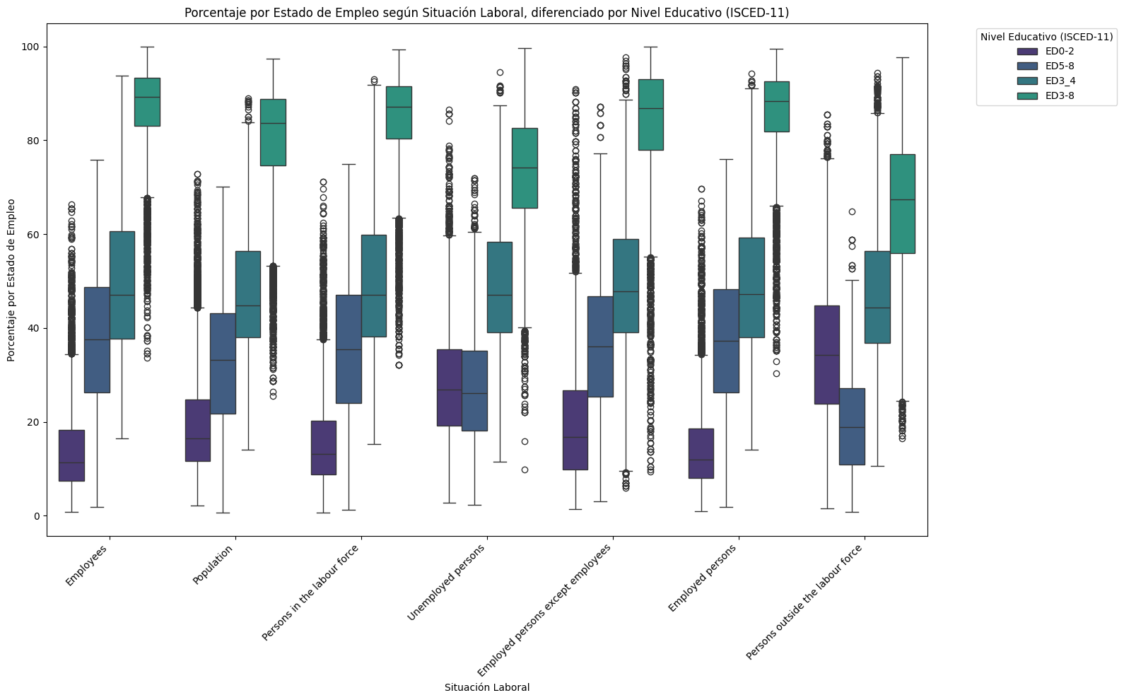
Se observan variaciones significativas entre situaciones laborales y niveles educativos. El nivel educativo influye en el porcentaje de empleo dentro de cada situación laboral. Los valores atípicos señalan casos particulares a considerar.

Slide 13
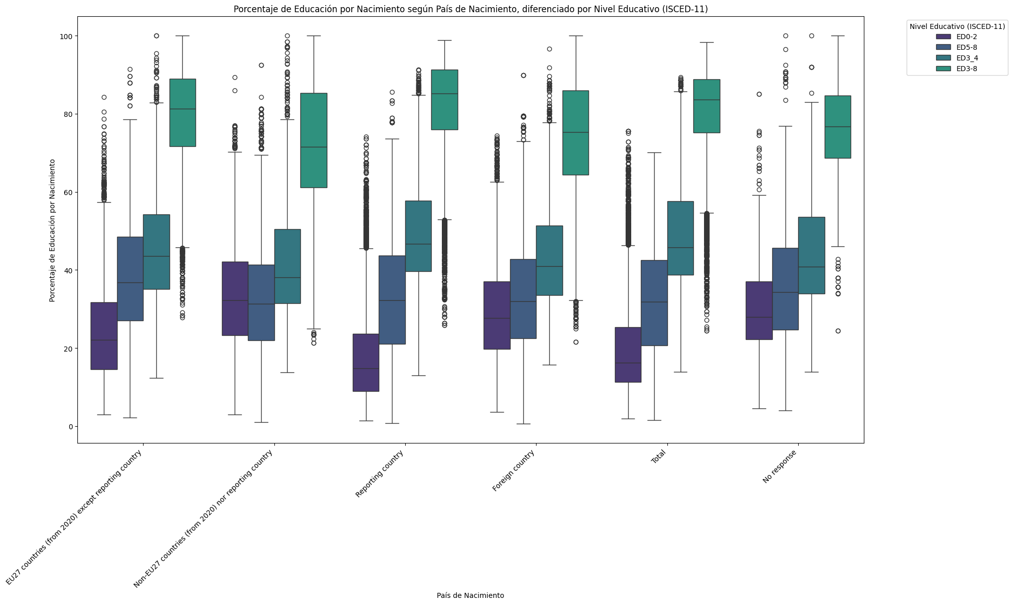
Se aprecian diferencias significativas entre países de nacimiento y la distribución de niveles educativos dentro de cada uno. Los outliers señalan casos atípicos en la relación entre origen y procedencia educativa.

Slide 14
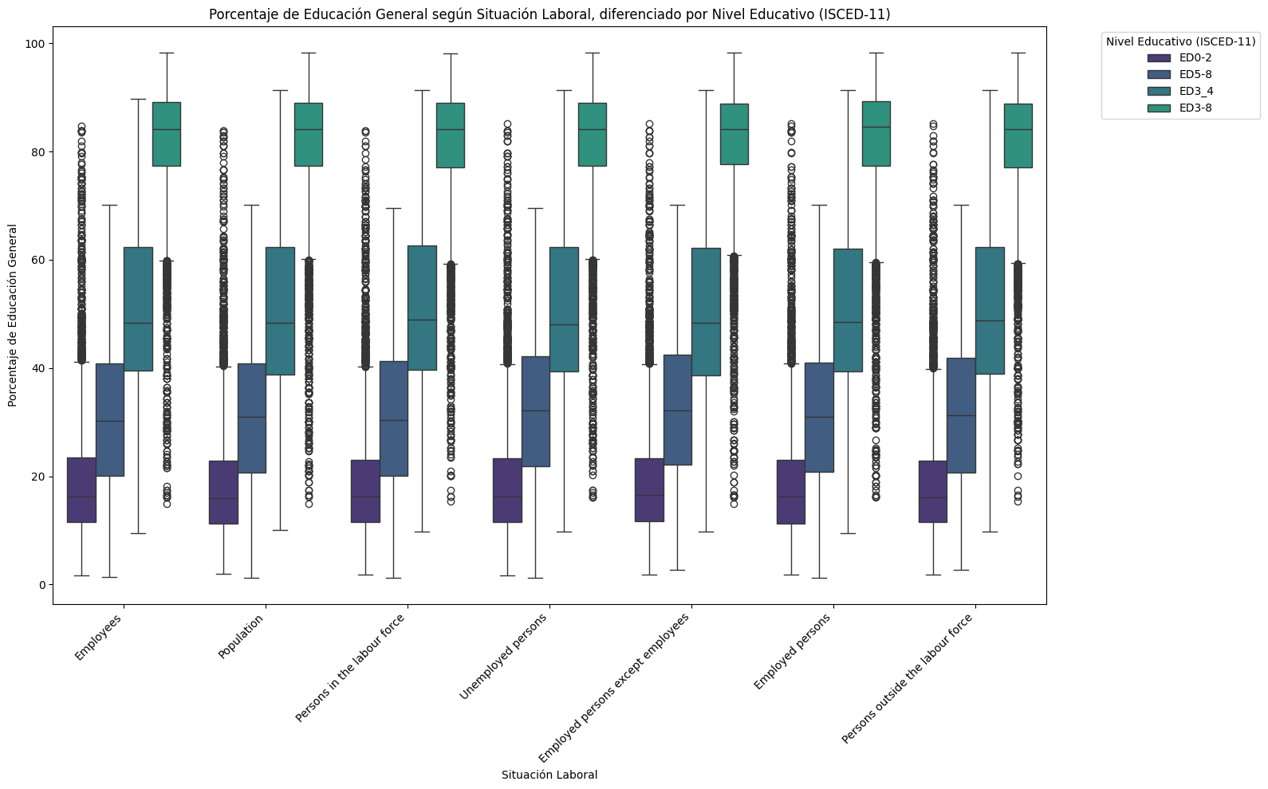
Los niveles educativos más altos generalmente se asocian con mayores porcentajes de educación general, pero la distribución varía según la situación laboral. Los outliers indican casos atípicos en esta relación.

Slide 15
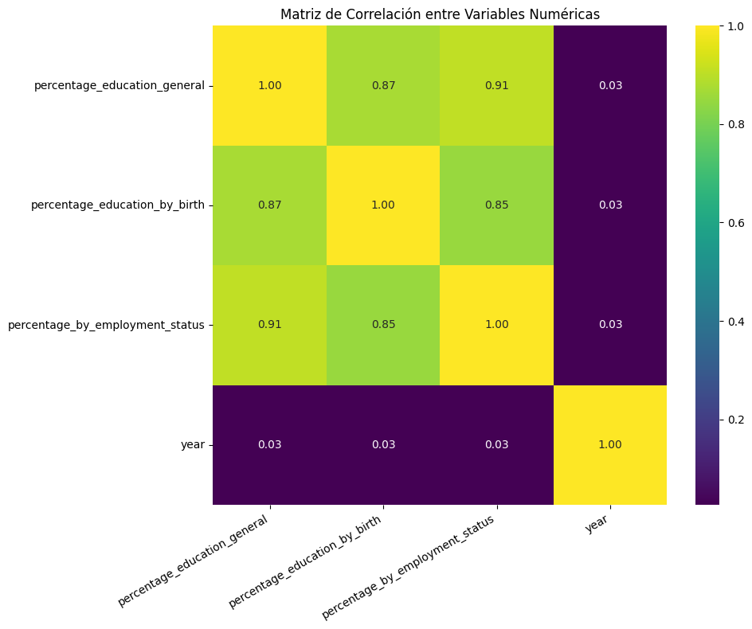
Matriz de correlación de Pearson que muestra fuertes correlaciones positivas entre el porcentaje de educación general, el porcentaje de educación por lugar de nacimiento y el porcentaje por estado de empleo. La variable 'year' muestra una correlación casi nula con las demás variables numéricas. La alta correlación entre las variables socioeconómicas justifica su uso en el modelado, pero también advierte sobre la posible multicolinealidad.

Slide 16
Conclusiones Generales del Análisis Exploratorio de Datos (EDA)
Distribuciones Multimodales: Hemos observado distribuciones complejas y multimodales en variables clave como el 'Porcentaje de Educación General' y el 'Porcentaje por Estado de Empleo', lo que sugiere la presencia de distintos grupos o patrones dentro de la población. Esto implica que las relaciones con otras variables podrían no ser lineales.
Fuerte Interrelación Socioeconómica: Existe una fuerte correlación positiva entre el 'Porcentaje de Educación General', el 'Porcentaje de Educación por Lugar de Nacimiento' y el 'Porcentaje por Estado de Empleo', lo que indica que estos aspectos del éxito socioeconómico están estrechamente vinculados.
Influencia de Variables Categóricas: El análisis a través de box plots reveló cómo variables categóricas como la 'Situación Laboral', el 'País de Nacimiento' y el 'Nivel Educativo (ISCED-11)' influyen significativamente en la distribución de las variables numéricas de interés.
Presencia de Outliers: Se identificaron outliers en varias distribuciones, lo que sugiere la existencia de grupos con características atípicas que podrían requerir una consideración especial en el análisis o el modelado.
Estabilidad Temporal Limitada: La variable 'year' mostró una correlación muy baja con las otras variables numéricas, sugiriendo que las tendencias principales observadas podrían ser relativamente estables durante el periodo cubierto por los datos.

Slide 17
Justificación de modelado
Modelos No Lineales: Dada la multimodalidad de las distribuciones y las posibles interacciones complejas entre las variables categóricas y numéricas, los modelos que puedan capturar relaciones no lineales (como los basados en árboles: Random Forest, Gradient Boosting) son candidatos prometedores para la tarea de predicción. El rendimiento del modelo Random Forest en la tarea de regresión inicial apoya esta dirección.
Consideración de la Multicolinealidad: La fuerte correlación entre las variables predictoras ('percentage_education_by_birth' y 'percentage_by_employment_status') y la variable objetivo ('percentage_education_general') justifica su uso, pero también advierte sobre la posible multicolinealidad. Esto podría influir en la estabilidad e interpretabilidad de modelos lineales como la regresión lineal, sugiriendo que modelos más robustos a la multicolinealidad o técnicas de selección de características podrían ser necesarios.
Importancia de las Variables Categóricas: La influencia significativa de las variables categóricas observada en los box plots sugiere que estas deben ser incorporadas de manera efectiva en los modelos. Técnicas de codificación de variables categóricas (one-hot encoding, label encoding) serán necesarias para su inclusión en algoritmos que solo manejan entradas numéricas.
Manejo de Outliers (Decisión para la Fase de Modelado): La decisión sobre cómo manejar los outliers (eliminación, transformación, modelos robustos) se tomará durante la fase de modelado, evaluando su impacto en el rendimiento y la generalización de los modelos.

Slide 18
Selección e ingeniería de características
Nuestra selección de características se basará en la evidencia del EDA:
Variables Numéricas Correlacionadas: Incluiremos 'percentage_education_general', 'percentage_education_by_birth' y 'percentage_by_employment_status' como candidatas a predictoras, conscientes de la posible multicolinealidad que podría requerir técnicas de reducción de dimensionalidad o selección de características. Su fuerte correlación con la variable objetivo (ya sea directamente en regresión o potencialmente relacionada con las clases en clasificación) sugiere un alto poder predictivo.
Variables Categóricas Significativas: 'labour_force', 'country_birth' e 'isced11' serán incorporadas debido a su clara influencia en las variables numéricas, lo que indica que contienen información importante para discriminar entre los niveles de éxito o para predecir el porcentaje de educación general.
'year': Inicialmente, podríamos incluir 'year' y evaluar su importancia a través de modelos o técnicas de selección de características más avanzadas, dada su baja correlación lineal directa.

Slide 19
Entrenamiento y Evaluación de Modelos de Clasificación
Regresión logística
Random Forest Classifier
PCA / NO-PCA

Slide 20
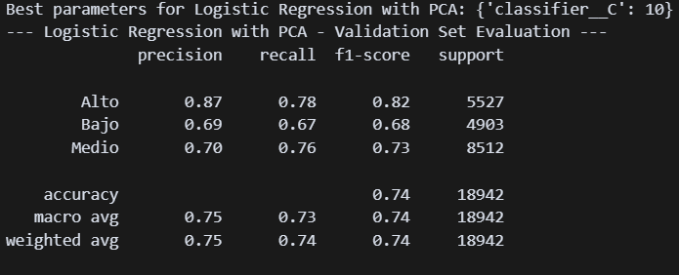
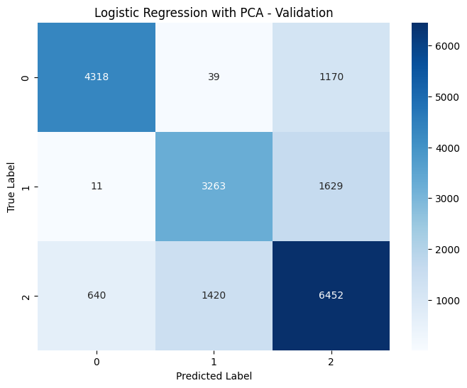
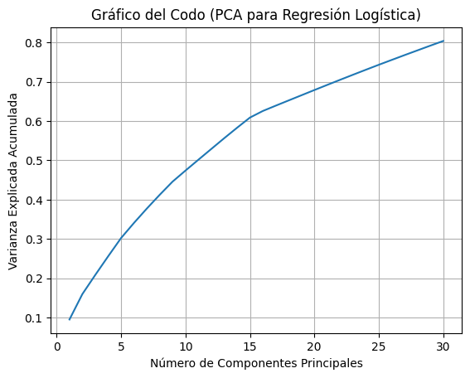
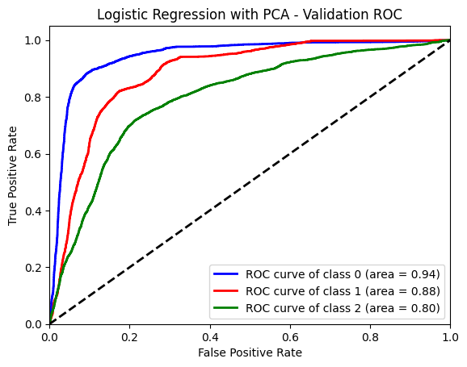
Notes:
Con PCA

Slide 21
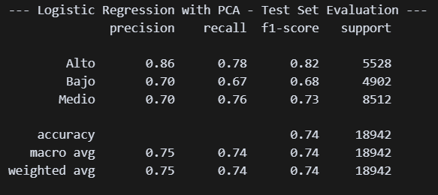
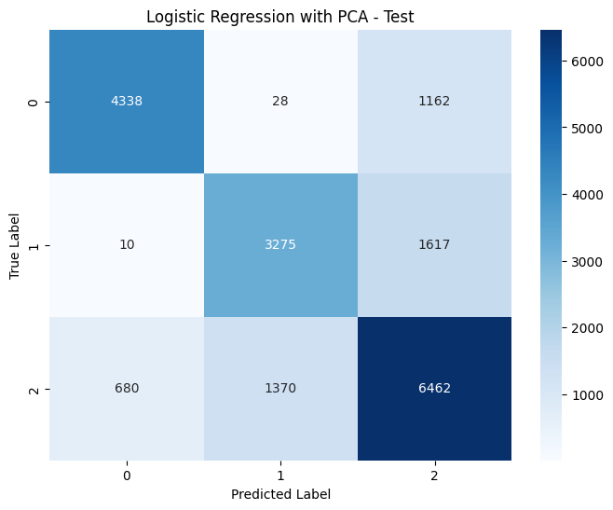
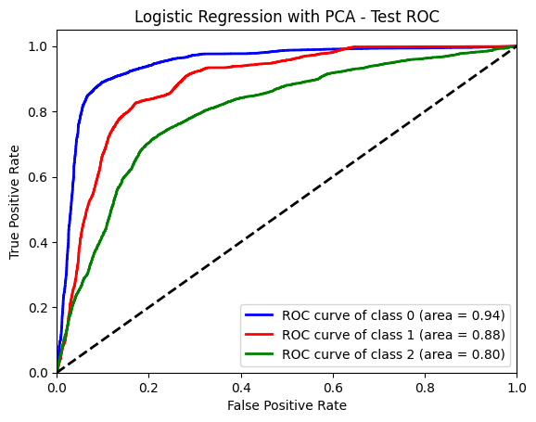

Slide 22
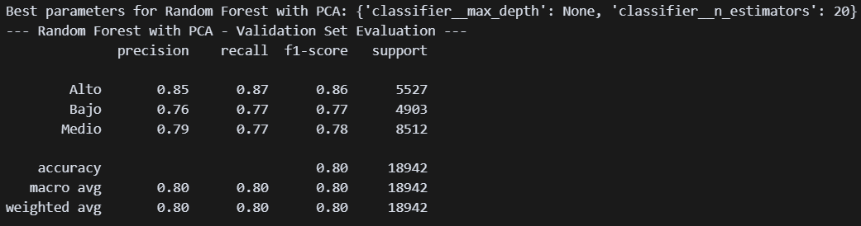
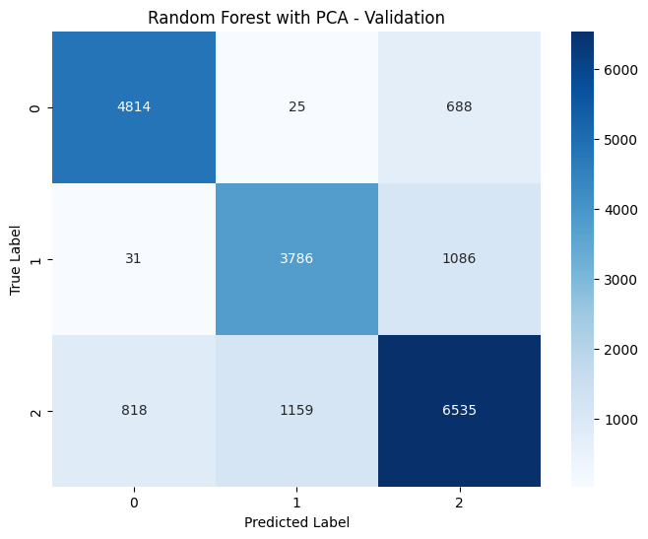
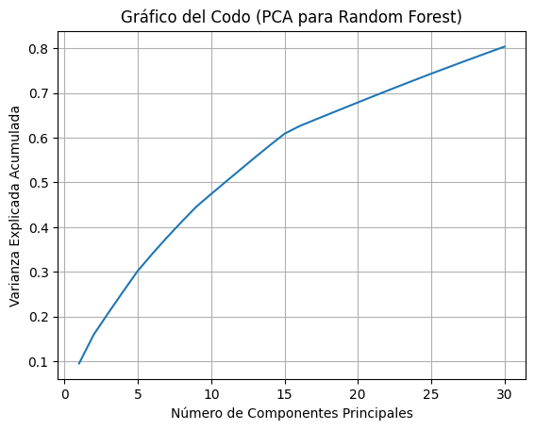
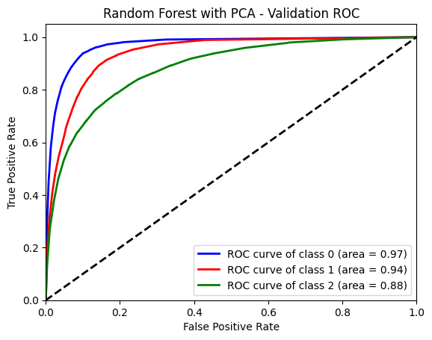
Notes:
Con PCA

Slide 23
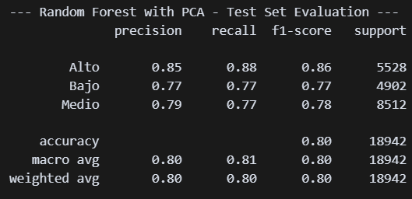
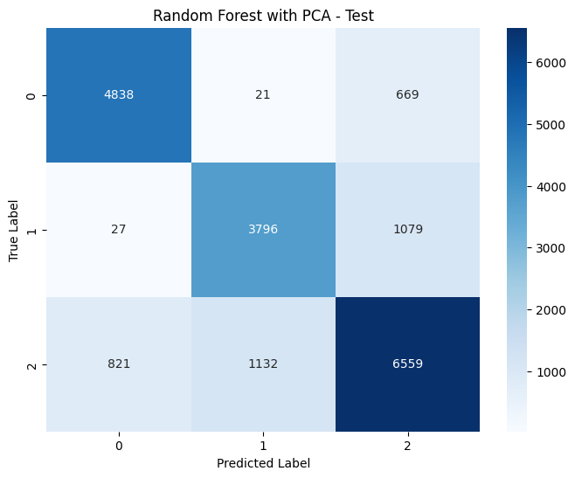
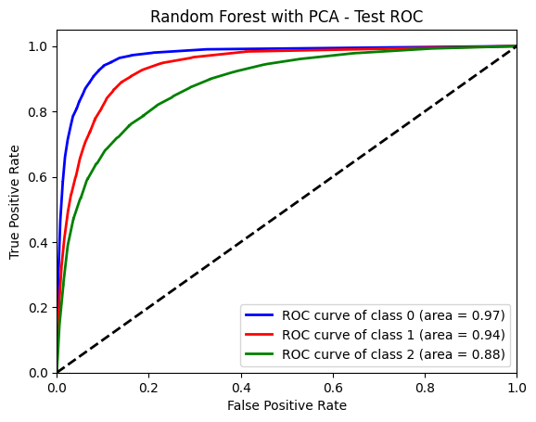
Notes:
Con PCA

Slide 24
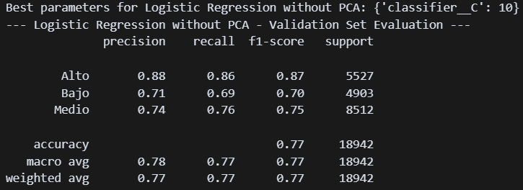
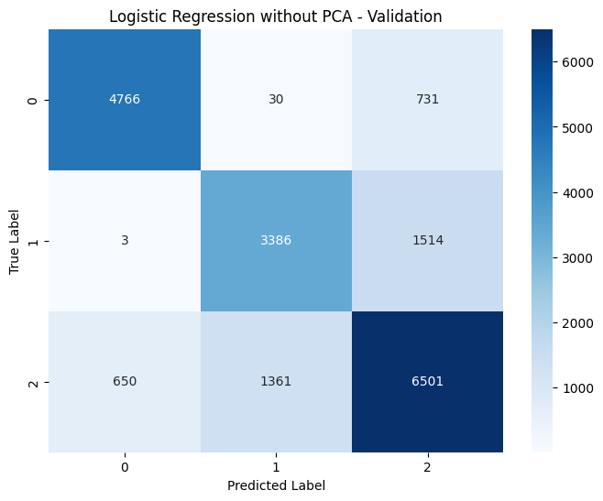
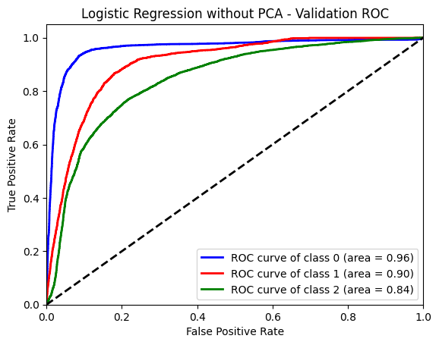
Notes:
Sin PCA

Slide 25
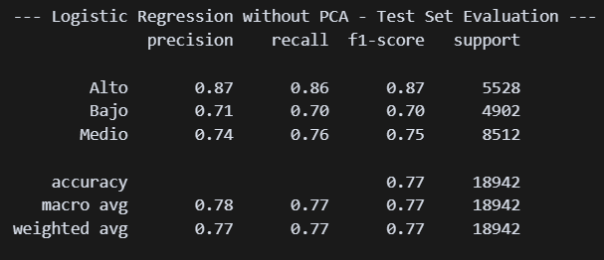

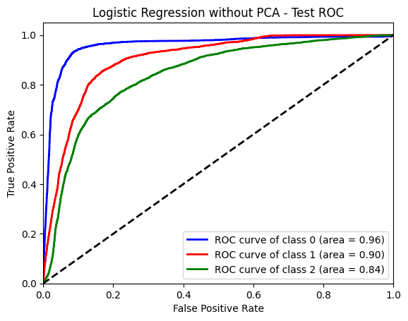
Notes:
Sin PCA

Slide 26
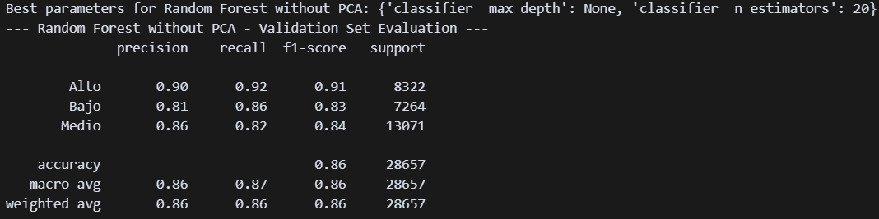
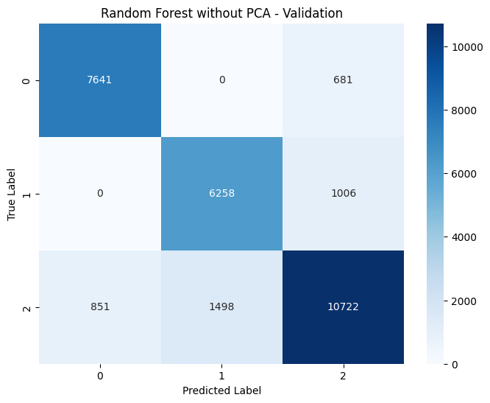
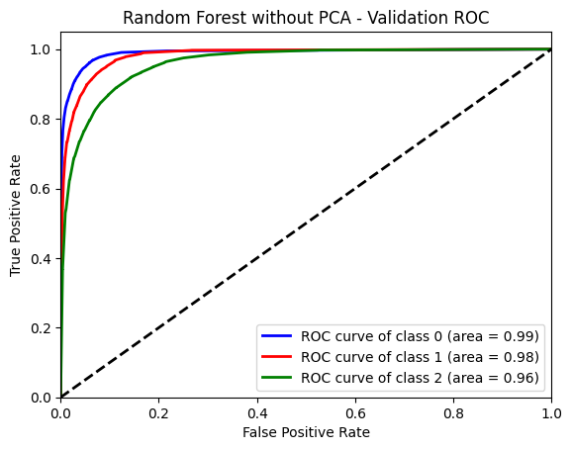
Notes:
Sin PCA

Slide 27
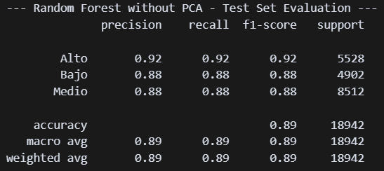
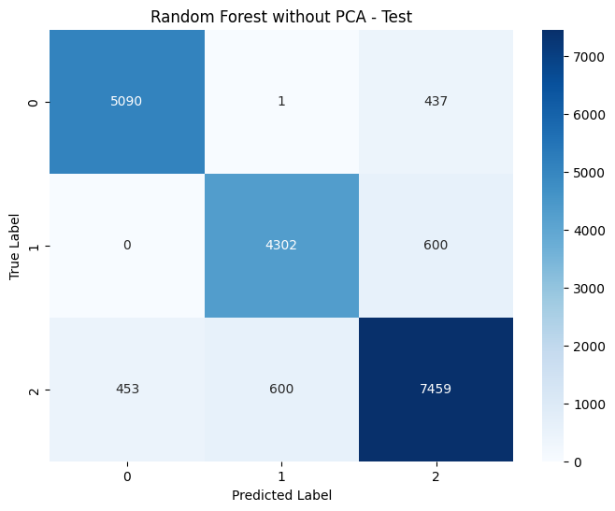
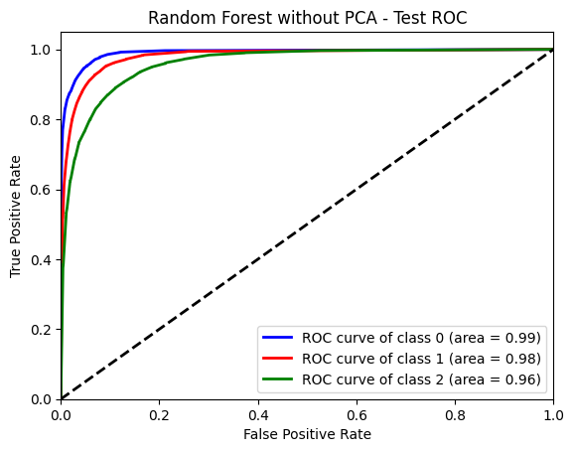
Notes:
Sin PCA

Slide 28
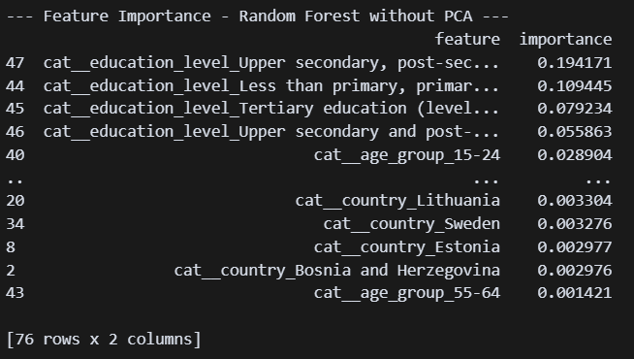
Importancia de características

Slide 29
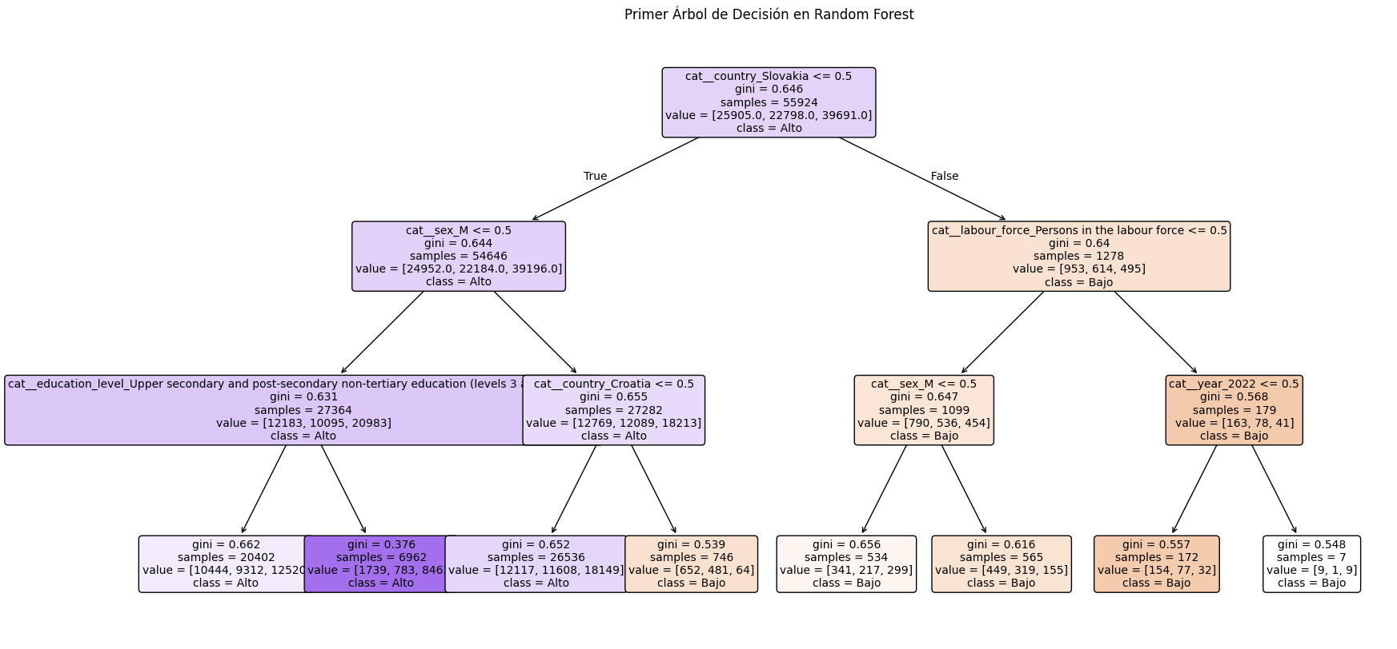
Visualización de un árbol de decisión

Slide 30
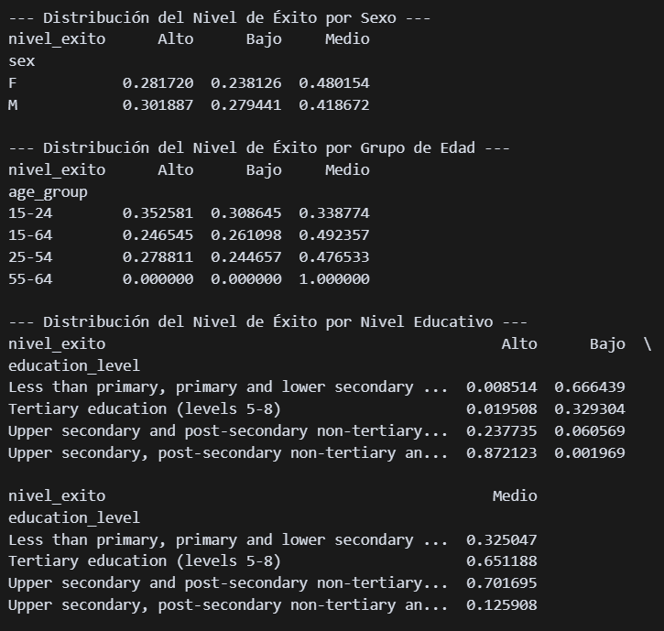
Análisis de la Distribución del Nivel de Éxito por Variables Categóricas Clave

Slide 31
Entrenamiento y Evaluación de Modelos de Clasificación. Conclusiones.
El Random Forest sin PCA es el modelo más efectivo para clasificar el nivel de éxito. Su alta accuracy tanto en la validación como en el conjunto de prueba lo convierte en la mejor opción.
La reducción de dimensionalidad mediante PCA no mejoró el rendimiento y, de hecho, pareció perjudicar ligeramente a ambos modelos. Esto podría indicar que las características originales, en su totalidad, contienen información importante para la clasificación.
Los niveles educativos y el grupo de edad son predictores importantes del nivel de éxito, según lo identificado por el Random Forest sin PCA.
El sexo parece ser una variable con alta varianza en la primera componente principal cuando se aplica PCA, aunque su relación directa con la predicción del nivel de éxito es menos clara en los modelos sin PCA.

Slide 32
Entrenamiento y Evaluación de Modelos de Regresión
Regresion lineal
Random Forest Regressor

Slide 33
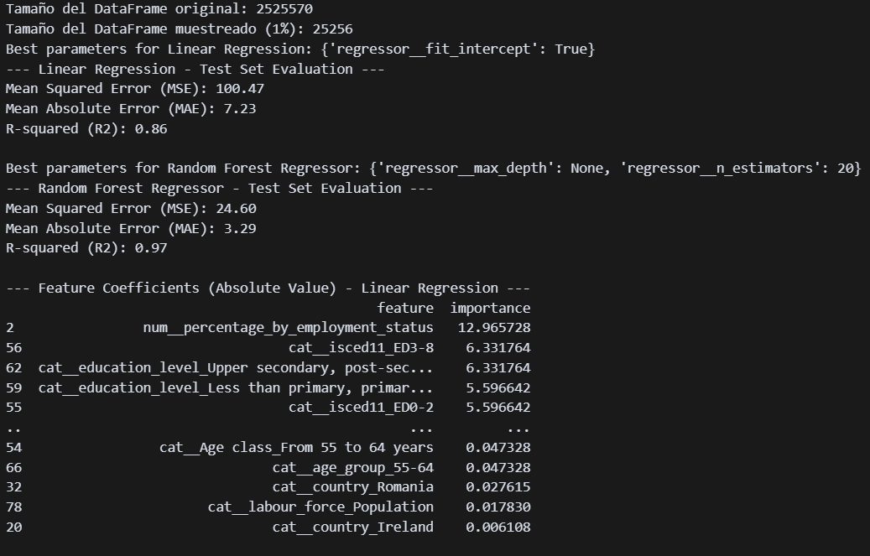

Slide 34
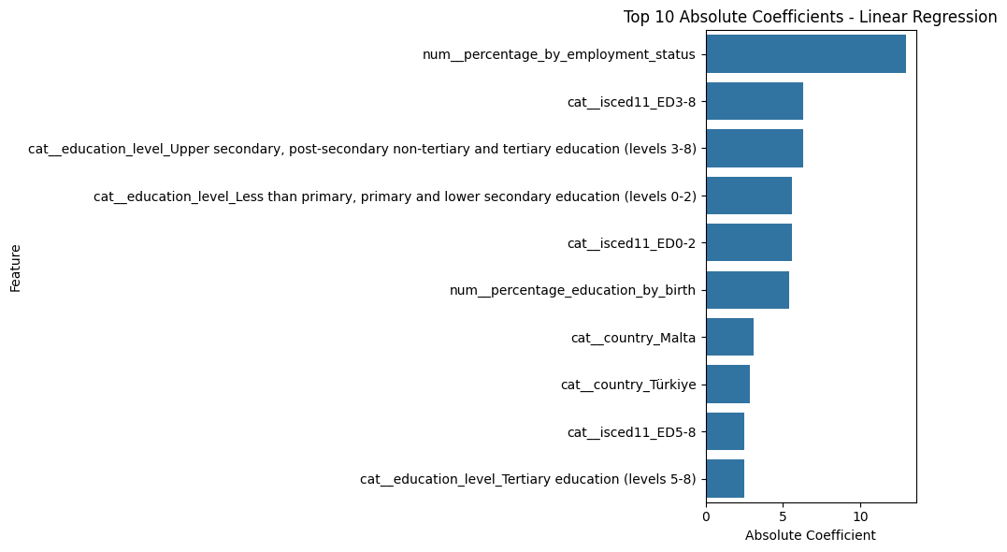

Slide 35
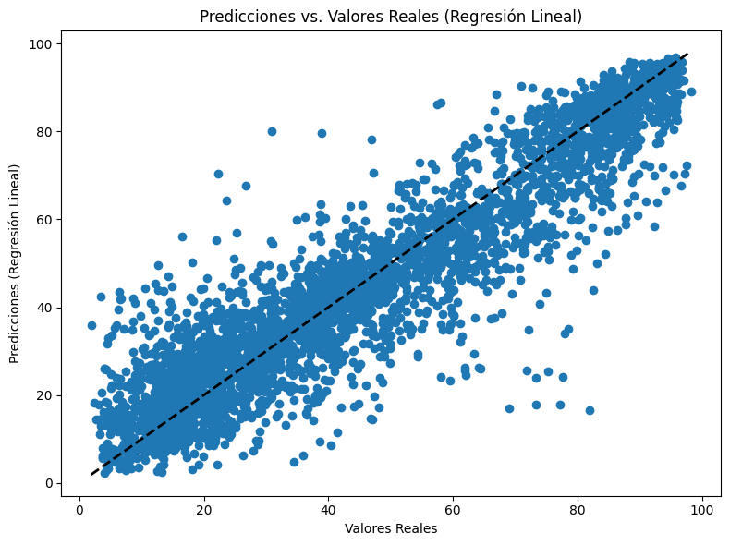

Slide 36
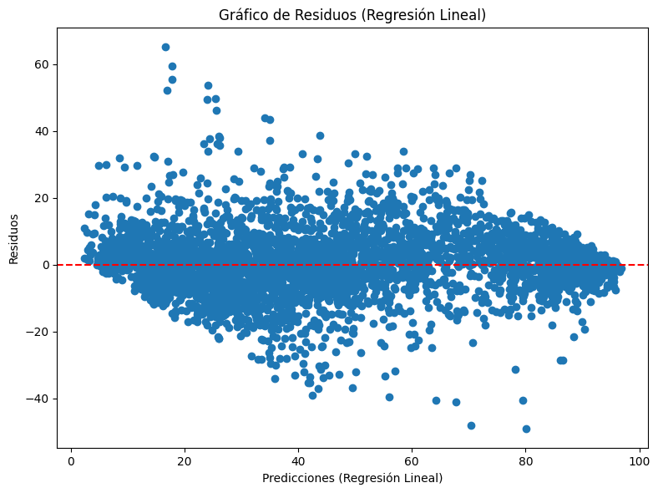

Slide 37
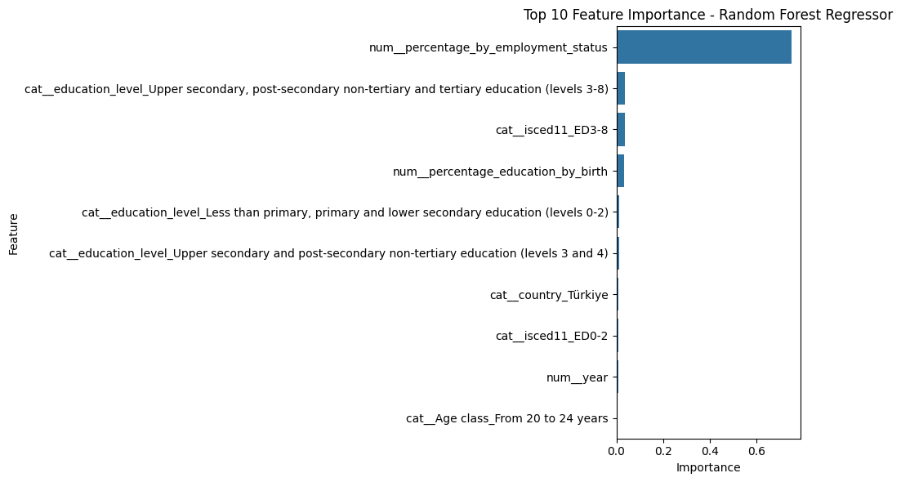

Slide 38
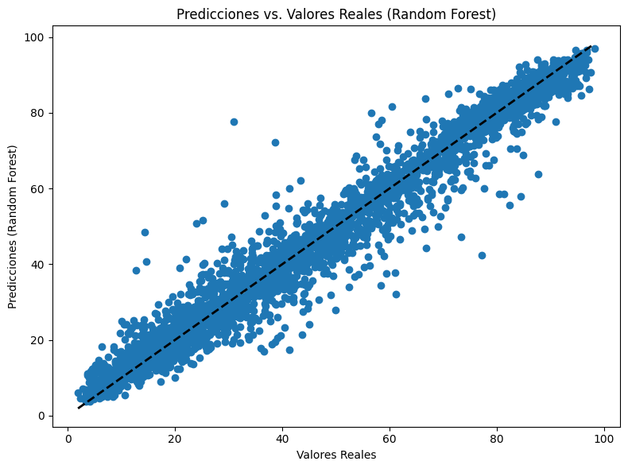

Slide 39
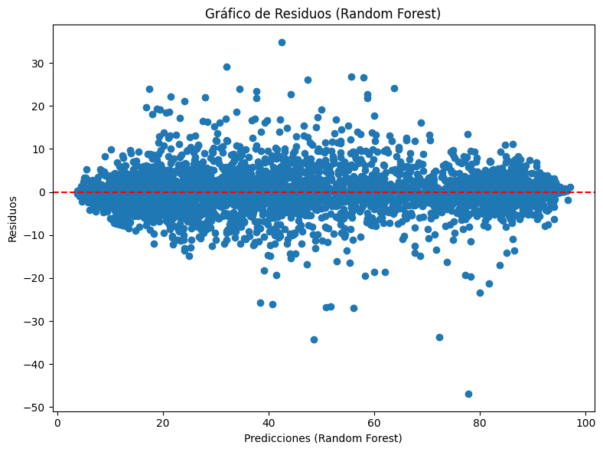

Slide 40
Entrenamiento y Evaluación de Modelos de Regresión
El Random Forest Regressor demostró ser significativamente mejor que la Regresión Lineal para predecir el porcentaje de educación general (R2 de 0.97 vs. 0.86).
La variable 'percentage_by_employment_status' fue el predictor más importante para ambos modelos, sugiriendo una fuerte conexión entre el empleo y el nivel educativo de una población.
Los niveles educativos también fueron consistentemente identificados como características importantes.
La capacidad del Random Forest para modelar relaciones no lineales probablemente contribuyó a su mejor rendimiento.

Slide 41
Resumen, Conclusión y Trabajo Futuro
Sección: Resumen de los Modelos
Clasificación (Predicción del Nivel de Éxito):
El Random Forest sin PCA fue el modelo con mejor rendimiento (Accuracy del 89% en el test set).
La reducción de dimensionalidad con PCA no mejoró los resultados para los modelos de clasificación.
Los niveles educativos y el grupo de edad fueron características importantes para predecir el nivel de éxito.
Regresión (Predicción del Porcentaje de Educación General):
El Random Forest Regressor superó a la Regresión Lineal (R2 de 0.97 vs. 0.86 en el test set).
El porcentaje de empleo fue el predictor más importante en ambos modelos.
Los niveles educativos también fueron predictores relevantes.

Slide 42
Resumen, Conclusión y Trabajo Futuro
Sección: Conclusiones Generales
Los modelos de Random Forest (tanto para clasificación como para regresión) demostraron ser más efectivos para capturar las relaciones en los datos, probablemente debido a su capacidad para modelar no linealidades.
Las características socioeconómicas y demográficas, como el nivel educativo y el empleo, juegan un papel crucial en la predicción tanto del nivel de éxito como del porcentaje de educación general.
La reducción de dimensionalidad (PCA) no siempre conduce a mejoras en el rendimiento y puede resultar en pérdida de información importante en ciertos casos (como en la clasificación).

Slide 43
Resumen, Conclusión y Trabajo Futuro
Sección: Trabajo Futuro
Explorar modelos más avanzados: Investigar otros algoritmos de machine learning que puedan mejorar aún más la precisión de las predicciones (e.g., Gradient Boosting Machines, Redes Neuronales).
Ingeniería de características más profunda: Crear nuevas características a partir de las existentes o explorar interacciones entre ellas para ver si se puede extraer más información predictiva.
Recopilación de datos adicionales: Incorporar otras fuentes de datos relevantes que puedan influir en el nivel de éxito o el porcentaje de educación general (e.g., datos económicos a nivel regional, políticas educativas).
Análisis de interpretabilidad: Profundizar en la interpretabilidad de los modelos más complejos para entender mejor las relaciones subyacentes (e.g., utilizando técnicas de interpretabilidad de modelos de caja negra).
Validación robusta: Realizar una validación cruzada más exhaustiva para asegurar la generalización de los modelos a datos no vistos.
Despliegue y monitorización: Considerar cómo se podrían desplegar estos modelos en un entorno real y cómo se monitorizaría su rendimiento a lo largo del tiempo.

Slide 44
CODEOP - BARCELONA
2025

